Slide 1
무전걸
@Deligo

Slide 2
무전걸이란?
“무지성 전기톱 걸”의 줄임말
전기톱을 사용하는 2D 플랫포머 액션게임
나무인형 적들을 콤보로 쓰러뜨리는 게임

Slide 3
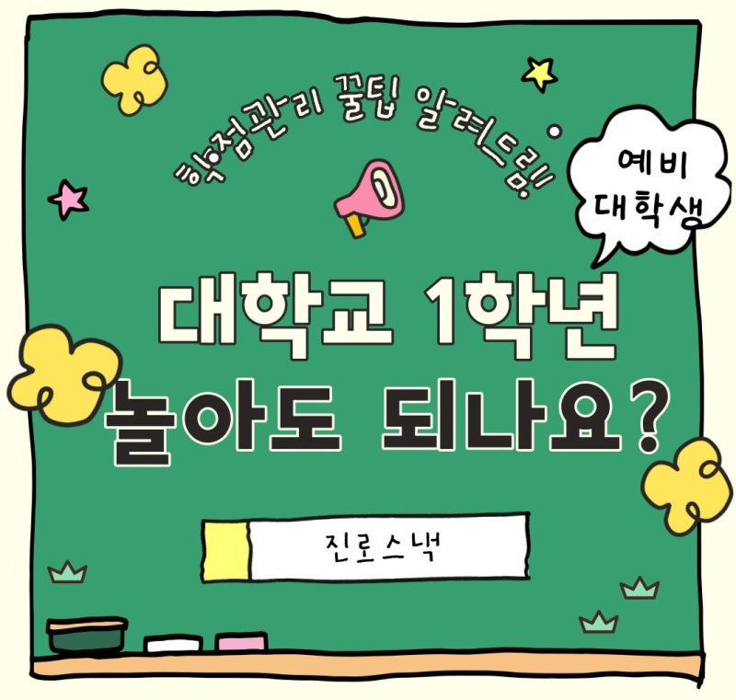
제작 계기
발표자가 1학년때 진행하던 기획 세미나
각자 만들고 싶은 게임을 발표하는 시간

Slide 4
제작 계기
발표자가 1학년때 진행하던 기획 세미나
각자 만들고 싶은 게임을 발표하는 시간
뭘 만들어볼까?

Slide 5
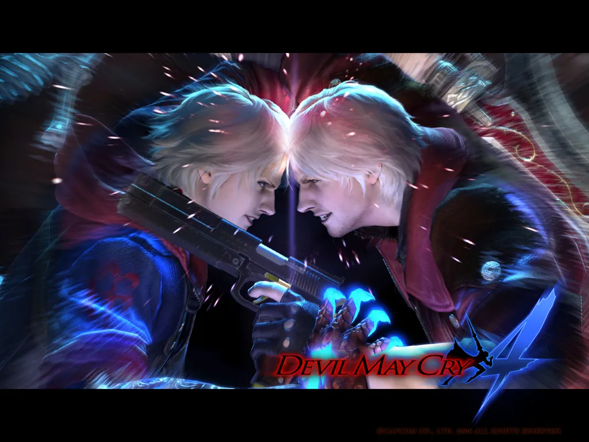
제작 계기
발표자가 1학년때 진행하던 기획 세미나
각자 만들고 싶은 게임을 발표하는 시간
당시 가장 좋아했던 게임:
데빌 메이 크라이 4

Slide 6
제작 계기
발표자가 1학년때 진행하던 기획 세미나
각자 만들고 싶은 게임을 발표하는 시간
당시 가장 좋아했던 게임:
데빌 메이 크라이 4
해당 게임은 유명한 콤보 액션 게임
다양한 무기를 사용함

Slide 7
제작 계기 - 이어짐
나는 전기톱 액션 게임을 만들어보자!

Slide 8
제작 계기 - 이어짐
나는 전기톱 액션 게임을 만들어보자!
전기톱은 어디서 쓰지? → 목수

Slide 9
제작 계기 - 이어짐
나는 전기톱 액션 게임을 만들어보자!
북부 침엽수림을 배경으로 → “타이가”

Slide 10
제작 계기 - 이어짐
나는 전기톱 액션 게임을 만들어보자!
북부 침엽수림을 배경으로 → “타이가”

Slide 11
제작 계기 - 이어짐
나는 전기톱 액션 게임을 만들어보자!
북부 침엽수림을 배경으로 → “타이가”
그래서 이런거저런거 만들거라 발표함

Slide 12
제작 계기 - 이어짐
나는 전기톱 액션 게임을 만들어보자!
북부 침엽수림을 배경으로 → “타이가”
그래서 이런거저런거 만들거라 발표함
너만 아는 얘기 하지 말라고 혼남
쭈굴

Slide 13
제작 계기
그때 죽었던 기획서를 다시 살려보고 싶었다
그리고 꼭 하제에서 게임 하나를 완성해보고 싶었다(경험 없음)

Slide 14
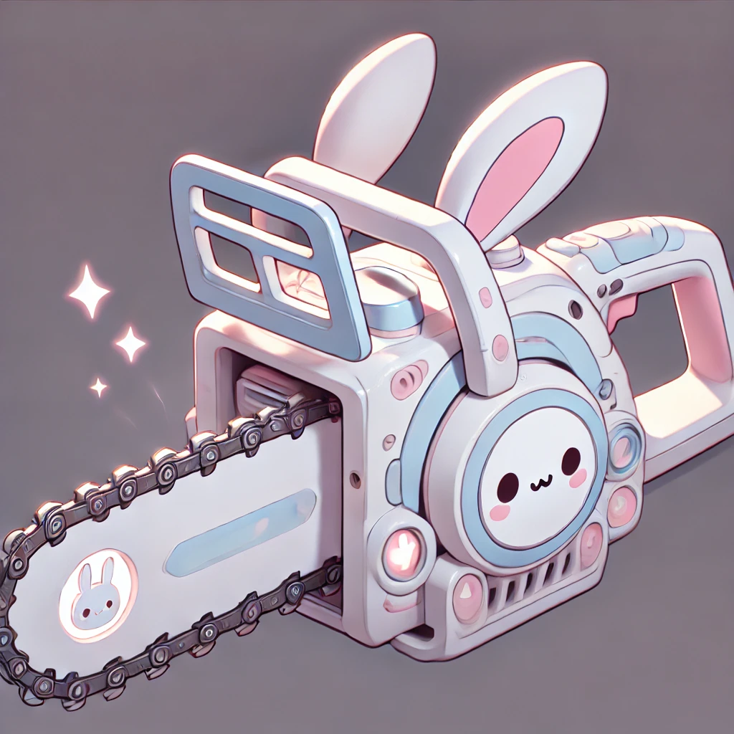
핵심 재미 요소
전기톱을 사용하는 묵직한 콤보
빠르지 않지만 둔탁하고 묵직한 공격
한 번 때릴 때마다 다단히트로 데미지가 들어감
적의 공격을 슈퍼아머로 받아내며 맞딜
전기톱과 대비되는 귀여운 여자아이
장난기/호기심 많은 10살 정도의 여자애
전기톱이 마법소녀의 펫 역할
동화틱한 설정과 아트
설정이나 아트를 밝게 하여 가볍게 즐길 수 있음
밝은 겨울의 흰색/녹색 컬러링 배경

Slide 15
핵심 재미 요소
전기톱을 사용하는 묵직한 콤보
빠르지 않지만 둔탁하고 묵직한 공격
한 번 때릴 때마다 다단히트로 데미지가 들어감
적의 공격을 슈퍼아머로 받아내며 맞딜
전기톱과 대비되는 귀여운 여자아이
장난기/호기심 많은 10살 정도의 여자애
전기톱이 마법소녀의 펫 역할
동화틱한 설정과 아트
설정이나 아트를 밝게 하여 가볍게 즐길 수 있음
밝은 겨울의 흰색/녹색 컬러링 배경

Slide 16
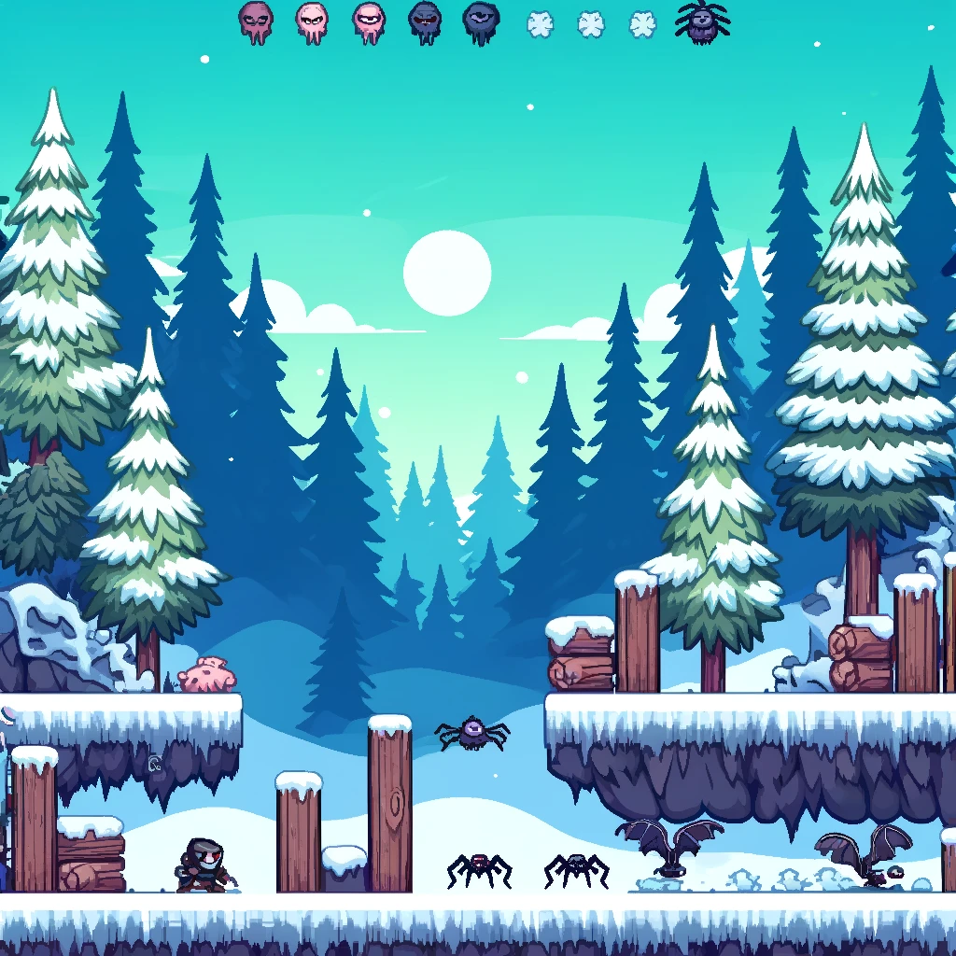
핵심 재미 요소
전기톱을 사용하는 묵직한 콤보
빠르지 않지만 둔탁하고 묵직한 공격
한 번 때릴 때마다 다단히트로 데미지가 들어감
적의 공격을 슈퍼아머로 받아내며 맞딜
전기톱과 대비되는 귀여운 여자아이
장난기/호기심 많은 10살 정도의 여자애
전기톱이 마법소녀의 펫 역할
동화틱한 설정과 아트
설정이나 아트를 밝게 하여 가볍게 즐길 수 있음
밝은 겨울의 흰색/녹색 컬러링 배경

Slide 17
멤버
김민상(WeKia) : 프로그래머
김민주(Deligo) : 기획, PM, 디렉터
김선욱 : 아트

Slide 18
컨셉
북부 침엽수림을 배경 + ‘이상한 나라의 앨리스’에서 영감을 받음

Slide 19
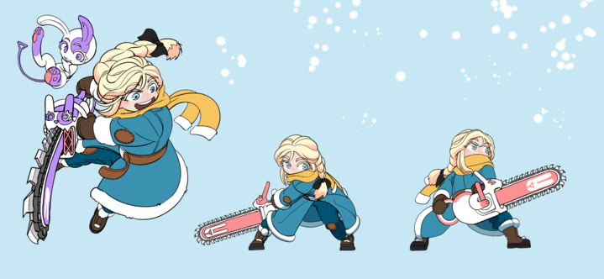
컨셉

Slide 20
플레이 영상

Slide 21
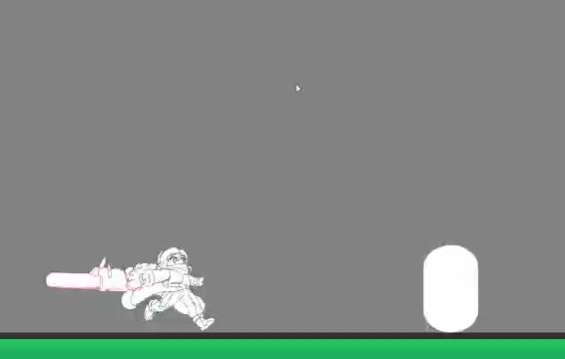

Slide 22
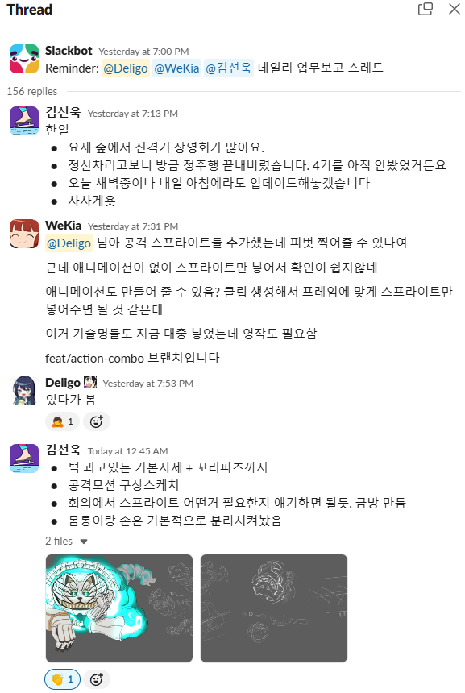
운영
매일 저녁 7시 개발 현황 보고

Slide 23
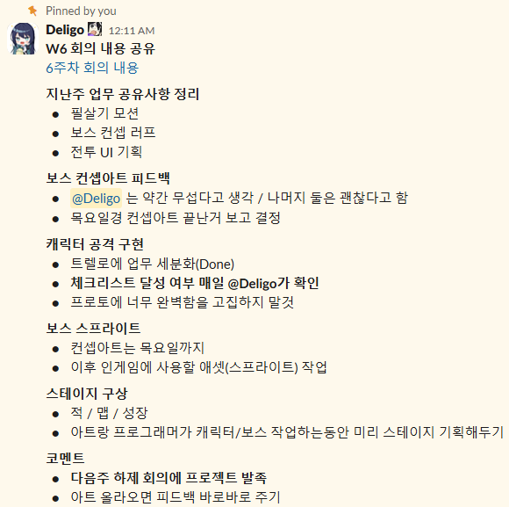
운영
매일 저녁 7시 개발 현황 보고
매주 화요일 저녁 8시 회의

Slide 24
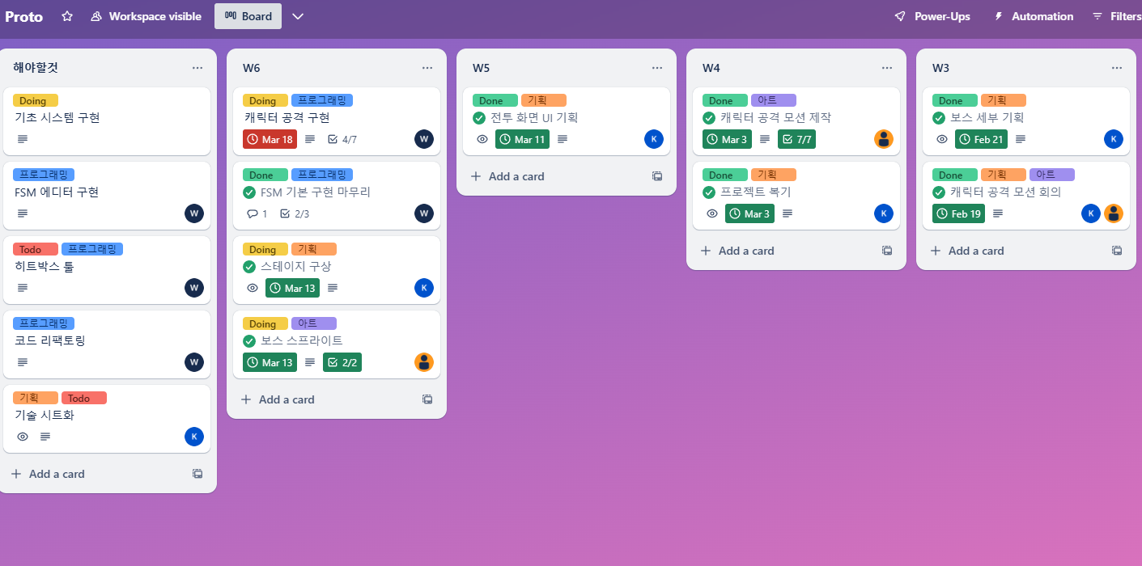
운영
매일 저녁 7시 개발 현황 보고
매주 화요일 저녁 8시 회의
Trello 이용하여 일정 관리

Slide 25
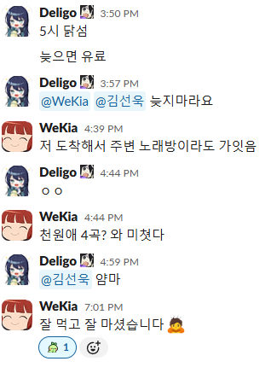
운영
매일 저녁 7시 개발 현황 보고
매주 화요일 저녁 8시 회의
Trello 이용하여 일정 관리
매달 1회 회식

Slide 26
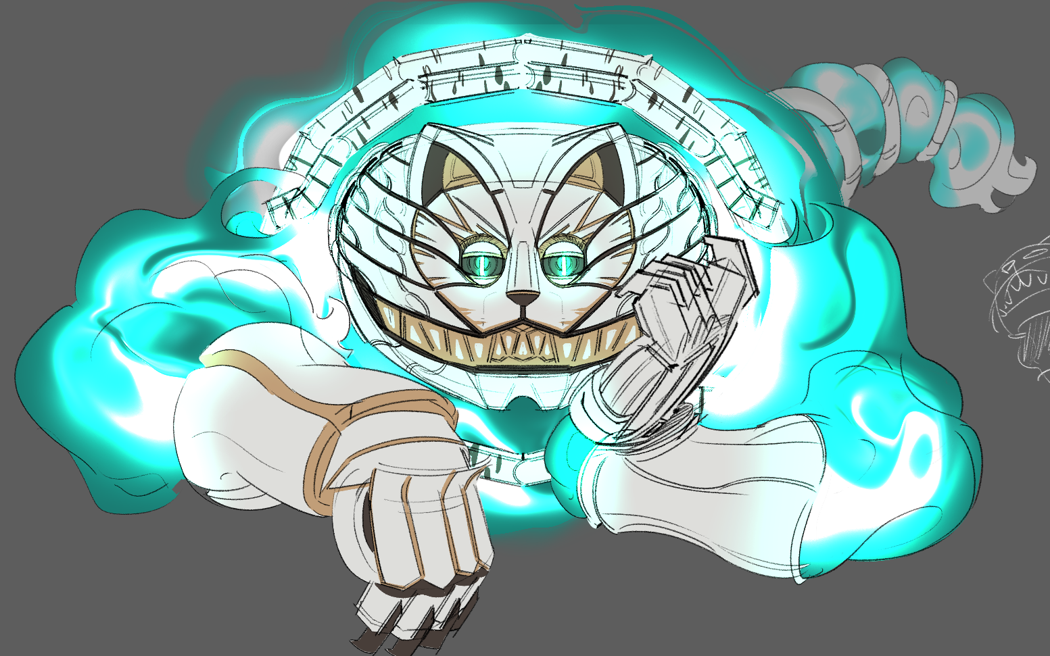
단기 목표
보스전 (현재 개발중)
플레이어블한 스테이지

Slide 27
단기 목표 중점
전기톱의 액션감을 잘 살리기(중요)
단기 목표가 만족스럽지 못할 경우, 프로젝트 조기 종료

Slide 28
장기 목표
봄학기동안 프로젝트 진행 예정(길어질 수 있음?)
스팀 혹은 스토브 인디 등 플랫폼에 출시 목표

Slide 29
장기 목표
봄학기동안 프로젝트 진행 예정(길어질 수 있음?)
스팀 혹은 스토브 인디 등 플랫폼에 출시 목표
혹은 BIC같은 행사 출품

Slide 30
감사합니다
@Deligo #project_mjg

